Slide 1
Физическое развитие
Основной вид движения
Ходьба
Подготовила воспитатель
Большакова Е.В.

Slide 2
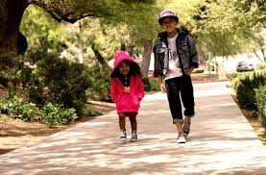
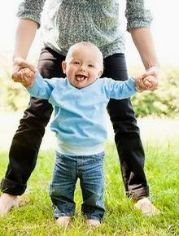
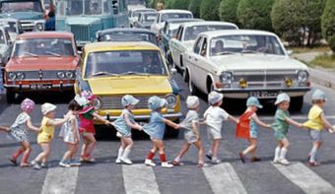
ходьба

Slide 3
Актуальность
В ходьбе активно участвует весь опорно-двигательный аппарат ребенка, одновременно в работу включается до 56% мышц тела. При соблюдении правильной техники ходьбы значительно укрепляются мышцы туловища, спины и живота, тренируются мелкие мышцы стопы, формируется правильная осанка.
Кроме того, при ходьбе тренируются дыхательная и сердечно - сосудистая системы, активнее происходит процесс обмена веществ.

Slide 4
Задачи ходьбы как важной
Локомоторной функции;
Безопасное линейное поступательное перемещение тела вперёд (главная задача).
Удержание вертикального баланса, предотвращение падения при движении.
Сохранение энергии, использование минимального количества энергии за счёт её перераспределения в течение цикла шага.
Обеспечение плавности передвижения (резкие движения могут являться причиной повреждения).

Slide 5
Адаптация походки для устранения болезненных движений и усилий.
Сохранение походки при внешних возмущающих воздействиях или при изменении плана движений (Стабильность ходьбы).
Устойчивость к возможным инервационным и биомеханическим нарушениям.
Оптимизация передвижения, прежде всего, повышение эффективности безопасного перемещения центра тяжести с наименьшим расходом энергии.

Slide 6
Детский сад
Утренняя гимнастика
Подвижные игры и упражнения
Свободная деятельность
Ходьба
Прогулка
Физическое состояние ребёнка
Закаливание
Семья
Ожидаемые результаты
Физкультурное занятие

Slide 7
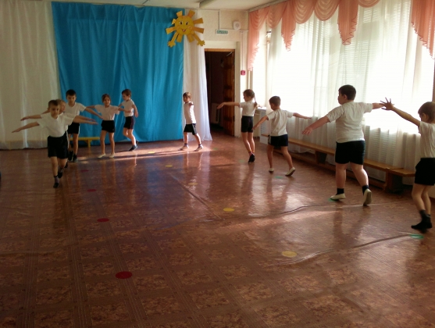
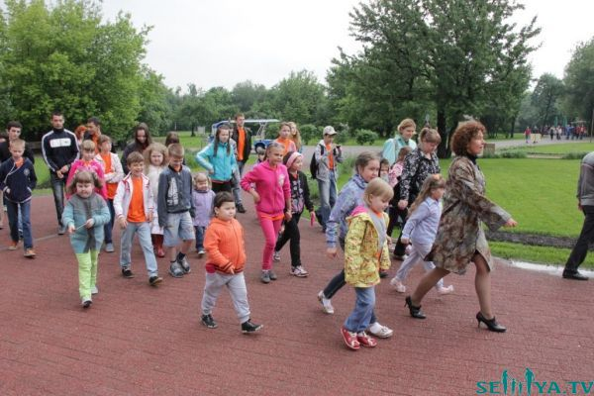
Основные виды ходьбы
Обычная ходьба в умеренном темпе
Ходьба на носках

Slide 8
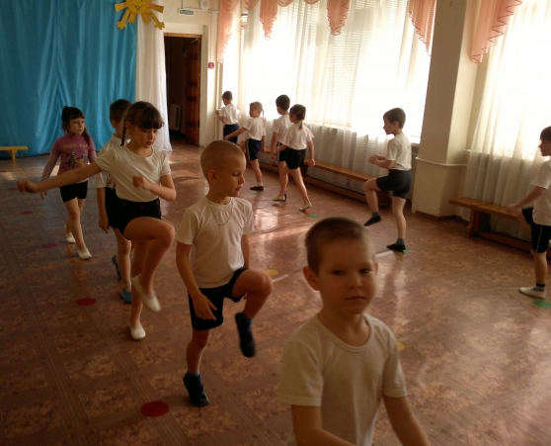
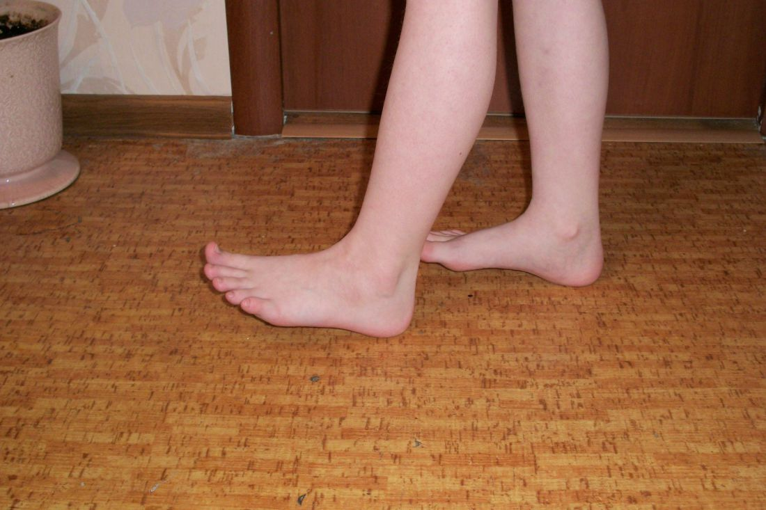
Ходьба на пятках
Ходьба высоко поднимая колени.

Slide 9
Ходьба широким шагом.
Ходьба перекатом с пятки на носок
Ходьба приставным шагом.
Ходьба в по луприседе и приседе.
Ходьба с крестным шагом.
Ходьба выпадами.
Ходьба с закрытыми глазами.
Ходьба спиной вперед.
Гимнастическая ходьба.

Slide 10
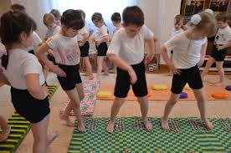
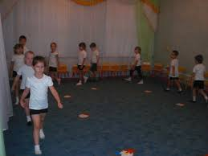
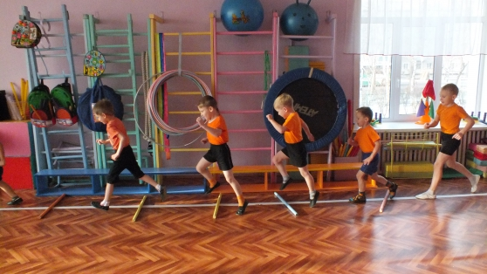
Методика обучения ходьбе
В разных возрастных
группах.

Slide 11
Первая младшая группа (2-3 года). В первой младшей
группе нужно учить детей ходить правильно, не
наталкиваясь друг на друга; формировать умение
сохранять устойчивое положение тела и правильную
осанку. Для этих целей используют различные приемы:
указания педагога, его показ, имитацию, игровую
форму, зрительные ориентиры. Чтобы научить детей
выше поднимать ноги, следует использовать
упражнения в ходьбе с перешагиванием через шнур,
кубики.

Slide 12
Вторая младшая группа (3-4 года).
Вводится ходьба на носках с высоким
подниманием коленей, с изменением направления, с выполнением различных
заданий (остановиться, присесть, повернуться лицом к окну, стене, воспитателю).
Ходьбу на носках с высоким подниманием коленей необходимо чередовать
с обычной ходьбой. Продолжительность каждого упражнения в начале года не
должна превышать 5 секунд, а к концу года -- 10 секунд.

Slide 13
Средняя группа (4-5 лет).
В средней группе ставится задача
закрепить умение ребенка ходить, координируя движения рук и ног. Для этого в вводной части занятий следует использовать ходьбу с ускорением и замедлением, а также чередовать ходьбу с бегом. Во время ходьбы надо периодически напоминать детям, чтобы они не опускали голову, спину держали прямо. В этой группе вводится ходьба на пятках и наружных сторонах стоп. Эти упражнения должны быть непродолжительными (5-10 секунд), они проводятся в чередовании с другими видами ходьбы. При обучении ходьбе мелким и широким шагом используются зрительные ориентиры (начерченные мелом линии, плоские обручи и др.).

Slide 14
Старшая группа 5-6 лет).
Детей необходимо приучать выполнять все виды ходьбы четко, ритмично, с правильной осанкой и координацией. Так, при ходьбе на носках ребенок должен двигаться выпрямившись, чуть сгибая ноги в коленях; при ходьбе на пятках, на внешней стороне стопы двигаться ритмично, в общем темпе, стараясь выпрямиться.

Slide 15
Подготовительная группа (6-7 лет).
Дети совершенствуют технику ходьбы с разным положением рук. На одном занятии можно использовать упражнения в четырех-пяти видах ходьбы (повторяются пять-шесть раз примерно по 5 секунд). В летнее время детей следует упражнять в ходьбе по естественному грунту, песку, дорожке из камней, с подъемом и спуском, с перешагиванием (используются разные способы ходьбы).

Slide 16
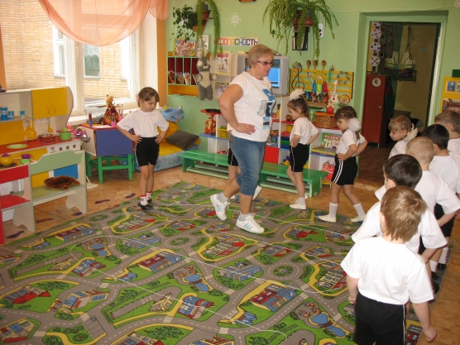
Психолого-педагогическая
работа

Slide 17
Первая младшая группа
Ходьба.
Ходьба подгруппами и всей группой, парами, по кругу, взявшись за руки, с изменением темпа, с переходом на бег, и наоборот, с измене­нием направления, врассыпную (после 2 лет 6 месяцев), обходя предметы, приставным шагом вперед, в стороны.
Упражнения в равновесии.
Ходьба по прямой дорожке (ширина 20 см, длина 2-3 м) с перешагиванием через предметы (высота 10-15 см); по доске, гимнастической скамейке, бревну (ширина 20-25 см). Кружение в медленном темпе (с предметом в руках).
Подвижные игры с ходьбой
«По тропинке», «Кто тише?», «Перешагни через палку», «Птички летают», «Принеси предмет».

Slide 18
Вторая младшая группа
Ходьба
Ходьба обычная, на носках, с высоким подниманием колена, в колонне по одному, по два (парами); в разных направлениях: по прямой, по кругу, змейкой (между предметами), врассыпную. Ходьба с выполне­нием заданий (с остановкой, приседанием, поворотом).
Упражнения в равновесии
Ходьба по прямой дорожке (ширина 15-20 см, длина 2-2,5 м), по доске, гимнастической скамейке, бревну, приставляя пятку одной ноги к носку другой; ходьба по ребристой доске, с перешагиванием через предметы, рейки, по лестнице, положенной на пол. Ходьба по наклонной доске (высота 30-35 см). Медленное кружение в обе стороны.
Групповые упражнения с переходами
.Построение в колонну по одному, шеренгу, круг; перестроение в колонну по два, врассыпную; размыкание и смыкание обычным шагом; повороты на месте направо, налево переступанием.
Ходьба на лыжах.
Ходить по ровной лыжне ступающим и скользящим шагом; делать повороты на лыжах переступанием.

Slide 19
Ходьба обычная, на носках, на пятках, на наружных сторонах стоп, ходьба с высоким подниманием колен, мелким и широким шагом, приставным шагом в сторону (направо и налево). Ходьба в колонне по одному, по двое (парами). Ходьба по прямой, по кругу, вдоль границ зала, змейкой (между предметами), врассыпную. Ходьба с выполнением зада­ний (присесть, изменить положение рук); ходьба в чередовании с бегом, прыжками, изменением направления, темпа, со сменой направляющего.
Упражнения в равновесии.
Ходьба между линиями (расстояние 10-15 см), по линии, по веревке (диаметр 1,5-3 см), по доске, гимнасти­ческой скамейке, бревну (с перешагиванием через предметы, с поворотом, с мешочком на голове, ставя ногу с носка, руки в стороны). Ходьба по ребрис­той доске, ходьба и бег по наклонной доске вверх и вниз (ширина 15-20 см, высота 30-35 см). Перешагивание через рейки лестницы, приподнятой на 20-25 см от пола, через набивной мяч (поочередно через 5-6 мячей, положенных на расстоянии друг от друга), с разными положениями рук. Кружение в обе стороны (руки на поясе).
Групповые упражнения с переходами.
Построение в колонну по одно­му, в шеренгу, в круг; перестроение в колонну по два, по три; равнение по ориентирам; повороты направо, налево, кругом; размыкание и смыкание.
Ходьба на лыжах.
Передвигаться на лыжах по лыжне скользящим шагом. Выполнять повороты на месте (направо и налево) переступанием. Подниматься на склон прямо ступающим шагом, полу ёлочкой (прямо и наискось). Проходить на лыжах до 500 м.
Средняя группа
Ходьба.

Slide 20
Старшая группа
Ходьба.
Ходьба обычная, на носках (руки за голову), на пятках, на на­ружных сторонах стоп, с высоким подниманием колена (бедра), перекатом с пятки на носок, приставным шагом вправо и влево. Ходьба в колонне по одному, по двое, по трое, вдоль стен зала с поворотом, с выполнением различных заданий воспитателя.
Упражнения в равновесии.
Ходьба по узкой рейке гимнастической скамейки, веревке (диаметр 1,5-3 см), по наклонной доске прямо и боком, на носках. Ходьба по гимнастической скамейке, с перешагиванием через набивные мячи, приседанием на середине, раскладыванием и собиранием предметов, прокатыванием перед собой мяча двумя руками, боком (при­ставным шагом), с мешочком песка на голове. Ходьба по наклонной доске вверх и вниз на носках, боком (приставным шагом). Кружение парами, держась за руки.
Групповые упражнения с переходами.
Построение в колонну по од­ному, в шеренгу, круг; перестроение в колонну по двое, по трое; равнение в затылок, в колонне, в шеренге. Размыкание в колонне — на вытянутые руки вперед, в шеренге — на вытянутые руки в стороны. Повороты направо, налево, кругом переступанием, прыжком.
Ходьба на лыжах.
Ходить на лыжах скользящим шагом. Выполнять повороты на месте и в движении. Подниматься на горку лесенкой, спус­каться с нее в низкой стойке. Проходить на лыжах в медленном темпе дистанцию 1-2 км.

Slide 21
Подготовительная группа
Ходьба.
Ходьба обычная, на носках с разными положениями рук, на пятках, на наружных сторонах стоп, с высоким подниманием колена (бедра), широким и мелким шагом, приставным шагом вперед и назад, гимнастическим шагом, перекатом с пятки на носок; ходьба в полу присяде. Ходьба в колонне по одному, по двое, по трое, по четыре, в шеренге. Ходьба в разных направлениях: по кругу, по прямой с поворотами, змейкой, врас­сыпную. Ходьба в сочетании с другими видами движений.
Упражнения в равновесии.
Ходьба по гимнастической скамейке боком приставным шагом; с набивным мешочком на спине; приседая на одной ноге и пронося другую махом вперед сбоку скамейки; поднимая прямую ногу и делая под ней хлопок; с остановкой посередине и перешагиванием (палки, веревки), с приседанием и поворотом кругом, с перепрыгиванием через ленточку. Ходьба по узкой рейке гимнастической скамейки, по ве­ревке (диаметр 1,5-3 см) прямо и боком. Кружение с закрытыми глазами (с остановкой и выполнением различных фигур).
Групповые упражнения с переходами.
Построение (самостоятельно) в колонну по одному, в круг, шеренгу. Перестроение в колонну по двое, по трое, по четыре на ходу, из одного круга в несколько (2—3). Расчет на «первый-второй» и перестроение из одной шеренги в две; равнение в колонне, шеренге, круге; размыкание и смыкание приставным шагом; повороты направо, налево, кругом.
Ходьба на лыжах.
Идти скользящим шагом по лыжне, заложив руки за спину. Ходить попеременным двух шажным ходом (с палками). Проходить на лыжах 600 м в среднем темпе, 2-3 км в медленном темпе. Выполнять повороты переступанием в движении. Подниматься на гор­ку лесенкой, елочкой. Спускаться с горки в низкой и высокой стойке, тормозить.

Slide 22
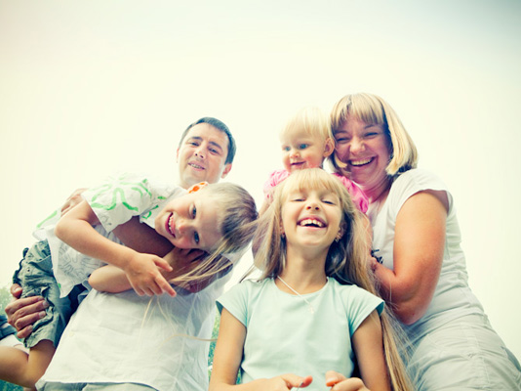
Ходьба расширяет возможности детей, обогащает их деятельность,
стимулирует активность, способствует полноценному
физическому развитию.

